Slide 1
医疗领域命名实体识别

Slide 2
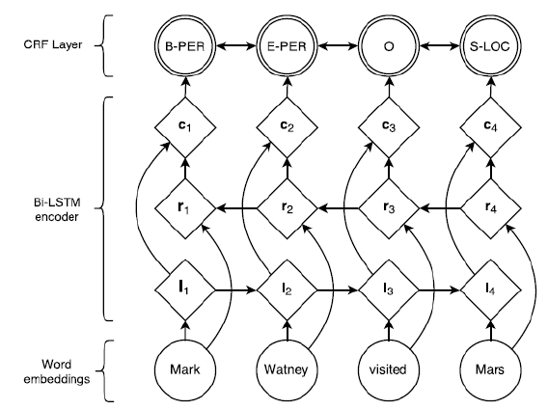
医疗领域命名实体识别任务：序列标注

Slide 3
医疗领域命名实体识别难点
1. 中文领域的输入单位是字，需要利用好词信息来提高网络的上下文结构性理解，尤其是实体边界的划分
比如：王小美今天坐高铁来到了北京南站
2. 医疗领域，或者说小领域特有的：数据集的缺乏，缺少标注好的数据集
怎么办？1）数据增强
2）引入实体词典

Slide 4
引入词信息的方法
已有的最新结构：FLAT
FLAT将中文领域的Lattice结构和Transformer结合起来，是目前已知效果最好的中文领域命名实体识别结构，将作为今后实验的基石

Slide 5
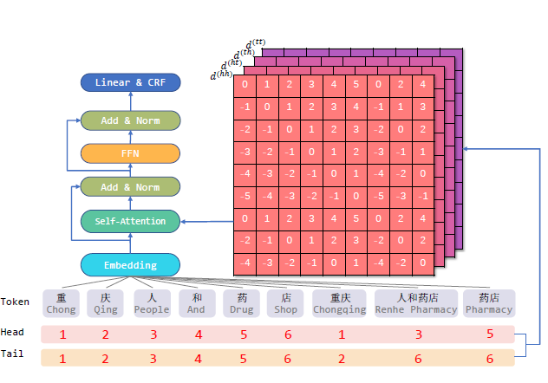

Slide 6
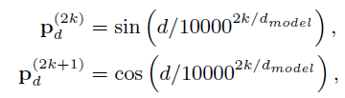
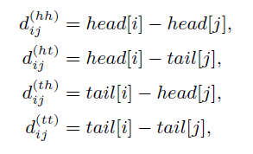

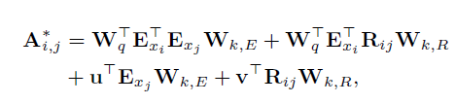
修改后的Attention

Slide 7
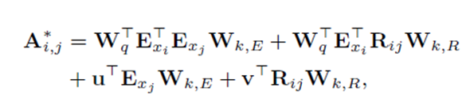
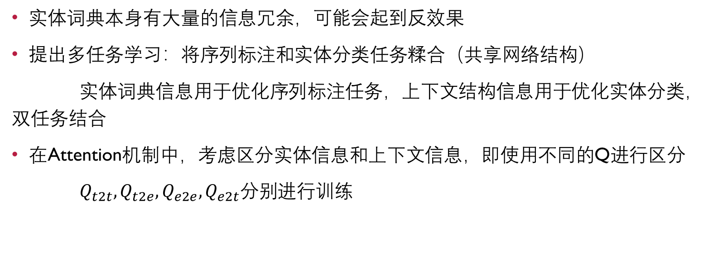

引入实体词典的方法探索
实体词典本身有大量的信息冗余，可能会起到反效果
提出多任务学习：将序列标注和实体分类任务糅合（共享网络结构）
实体词典信息用于优化序列标注任务，上下文结构信息用于优化实体分类，双任务结合
在Attention机制中，考虑区分实体信息和上下文信息，即使用不同的Q进行区分
$Q_{t2t}, Q_{t2e}, Q_{e2e}, Q_{e2t}分别$进行训练
$$W_{q_{t2t}}, u_{t}, v_{t2t}$$

Slide 8
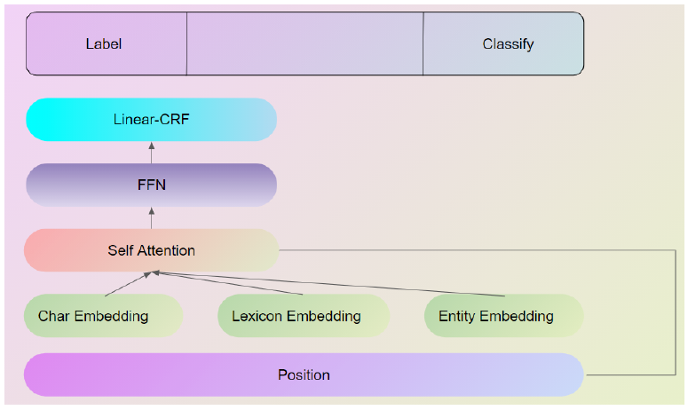

Slide 9
数据集？
序列标注数据集 √
词表（lexicon) 中文有开源的，针对医疗领域也有个开源的词表，可以将它们一起用
实体词典：中文实体词典有开源的
医疗领域：齐学长毕设用的那个是医渡云给的，之前说涉及版权信息帮问问，目前没下文
但也能自己构建一个（比如利用搜狗词库）

Slide 10
实体词典用于数据增强是否有可能？
可以考虑对样本进行匹配，然后同类替换？

Slide 11
之后的安排
最关键的是阅读FLAT代码，复现FLAT结果
然后迁移到新数据集
阅读LUKE代码中关于多个Q的代码实现做参考
修改代码

